Slide 1
স্বা গ ত ম

Slide 2
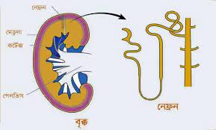

Slide 3
শ্রেণিঃদশম
বিষয়ঃ জীব বিজ্ঞান

Slide 4
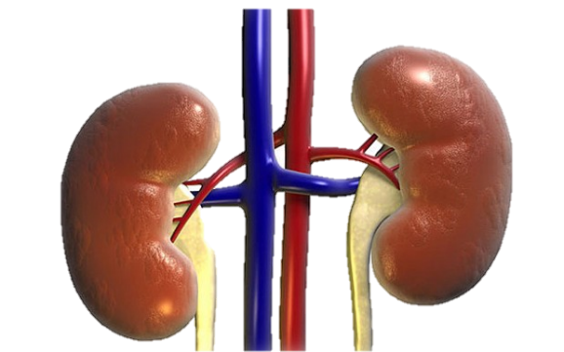
ছবিতে কি দেখতে পাচ্ছ?
মানব দেহের কিডনি বা বৃক্ক

Slide 5
অধ্যায়ঃ ৮ম
পৃষ্টা নং-১৮০;

Slide 7
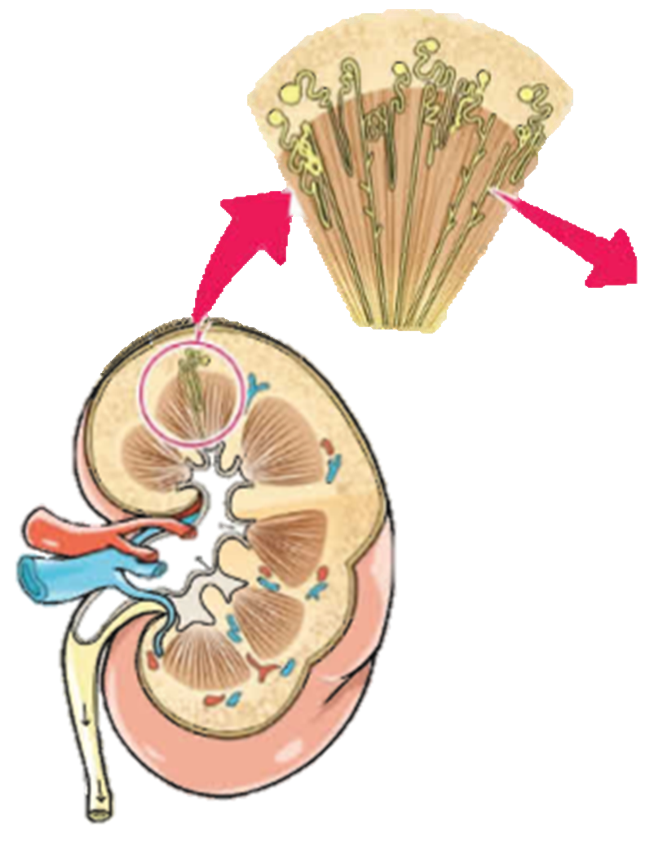
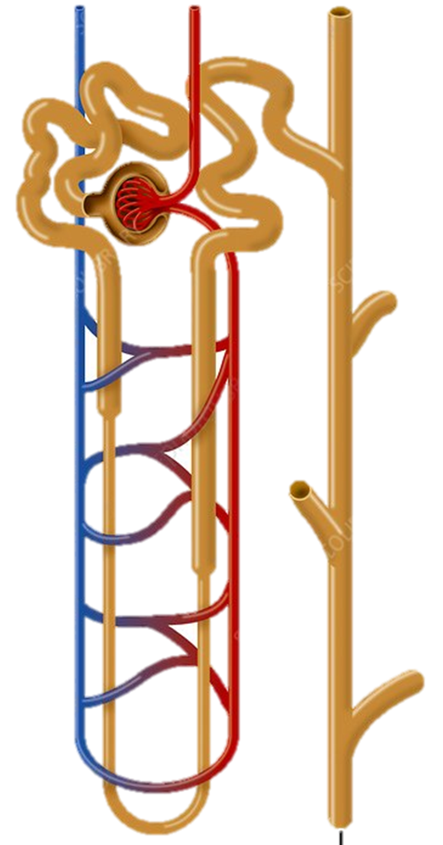
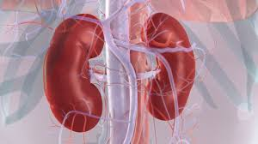
পাশের চিত্র গুলো দেখি ও বলি
উপরের চিত্রে তোমরা কি কি দেখতে পেলে?এই গুলোকে কি বলে।
এই গুলো কে নেফ্রন এবং কিডনি বলে।

Slide 8
একক কাজঃ
নেফ্রন কী ?
উত্তরঃবৃক্কের ইউরিনিফেরাস নালিকার
ক্ষরণকারী অংশ এবং কাজ করার একককে নেফ্রন বলে।

Slide 9
কিডনির গঠন
চলো একটি ভিডিও দেখি

Slide 10
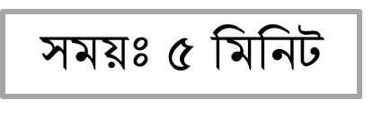
জোড়ায় কাজঃ
কিডনি প্রধান কাজ কি ব্যাখ্যা কর।

Slide 11
নেফ্রনের গঠন
চলো একটি ভিডিও দেখি

Slide 12
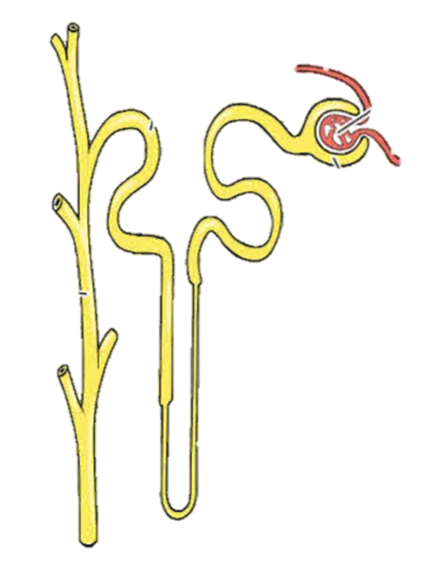
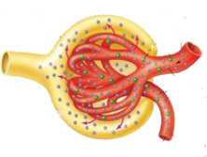
ভিডিও থেকে কি বুঝলাম

Slide 13
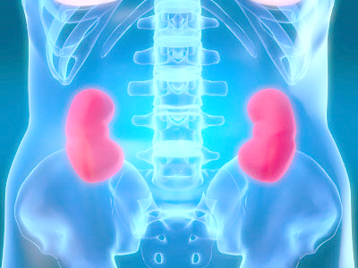
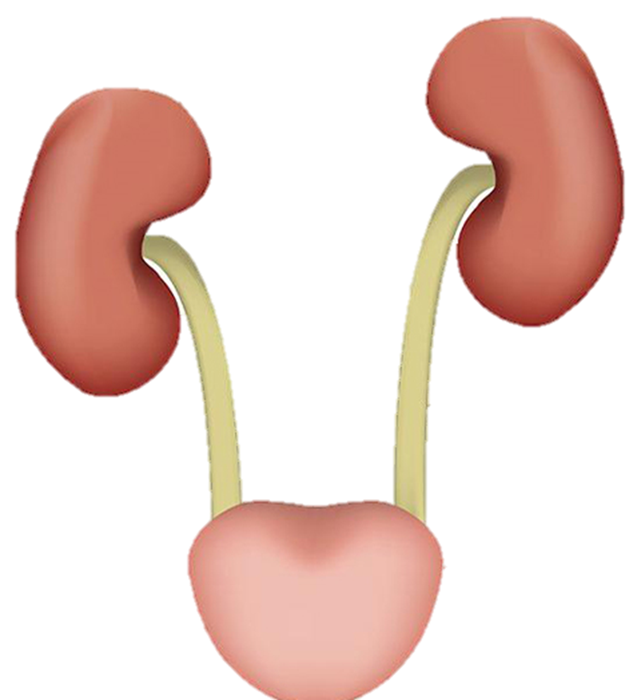
পাশের ছবির বৈশিষ্ট্যগুলো দেখি

Slide 14
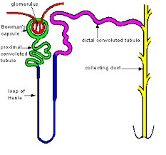
“মিলিয়ে নেই”

Slide 15
দলগত কাজ
প্রশ্নঃ একটি নেফ্রনের স্বচিত্র অংকন
করে বিভিন্ন অংশ দেখাও।

Slide 16
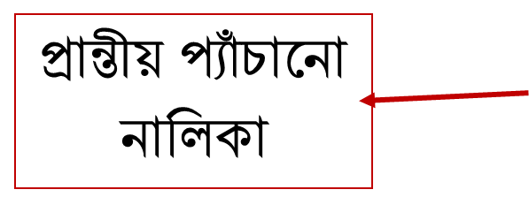
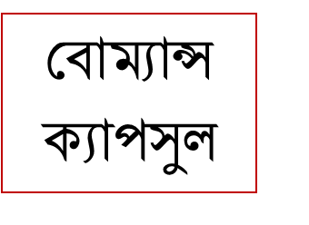
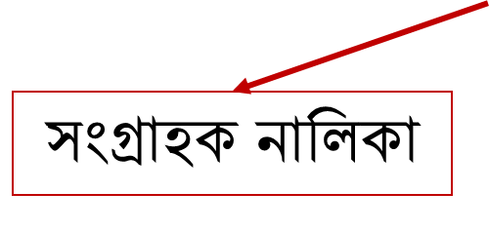
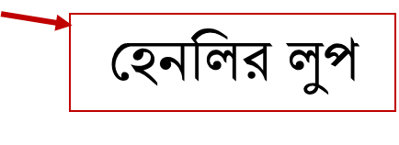
“ নেফ্রনের স্বচিত্র ও বিভিন্ন অংশ মিলিয়ে নেই”

Slide 17
মূল্যায়ন
ক) নেফ্রন কী?
খ) বৃক্কের ২টি কাজ লিখ?
গ) ইউরিক এসিড বহনের কাজ টি কে করে।
ঘ) একটি বৃক্কে কত গুলো নেফ্রন থাকে।

Slide 18
“উত্তর মিলিয়ে নেই”
ক) বৃক্কের কাজ করার একক কে নেফ্রন বলে।
খ) বৃক্কের ২টি কাজ ১)মূত্র তৈরি করা। ২) মূত্র বহন করা।
গ) ইউরিক এসিড বহনের কাজ টি নেফ্রনে করে থাকে।
ঘ) একটি নেফ্রনে প্রায় (১০-১২) লক্ষনেফ্রন থাকে।

